Slide 1
Preparation of Purely Organic Anhydrous Proton Conducting Materials by Mechanochemistry
Yating Zhou
2022/06/30

Slide 2
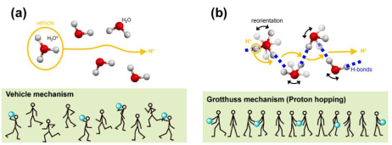
课题名称：
机械化学法制备纯有机型无水质子导体材料
Vehicle机理(a):
有运输载体，如H₂O
质子导体
导电机理
Grotthuss机理(b):
无运输载体
Vehicle机理局限性：严重依赖运输载体，高温（大于100℃）不适用，如Nafion。
无水质子导体
(Grotthuss机理)
无机型
含有金属阳离子，设计自由度较小；
材料退役后的重金属污染。
有机型
分子或晶体结构更多样；
设计自由度高，可以系统人工合成和研究；
废物处理环节简单（焚烧）。

Slide 3
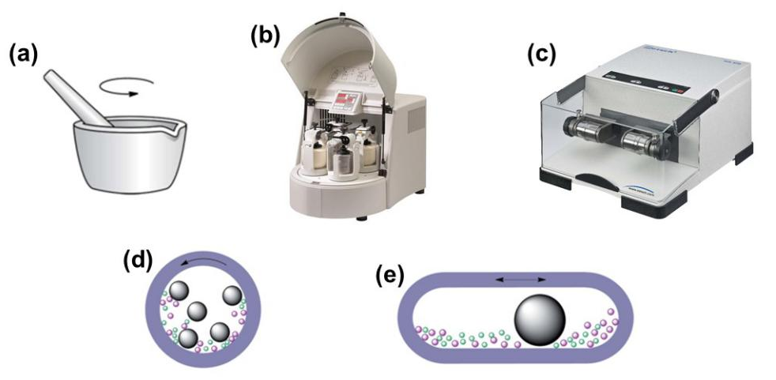
机械化学(Mechanochemistry):
机械化学中，机械力可以通过研磨、撞击、震荡、摩擦、碾压等方法，将能量传递至化学物中使其发生化学反应，从而产生新物质。远古的钻木取火就是一种机械化学行为，但是直到近几十年，人们才从科学的角度去重新审视这一行为，并围绕该学科发展了若干研究领域，可是对其内部化学变化的机理过程还未达成共识，有待进一步研究。
机械化学法中三种制备共晶的方法：(a)手工研钵法、(b)行星式球磨机法和(c)高速震荡混磨法。(d)和(e)分别为(b)和(c)的工作原理示意图。
（参见2013年Chemical Society Review Vol.42专题）

Slide 4
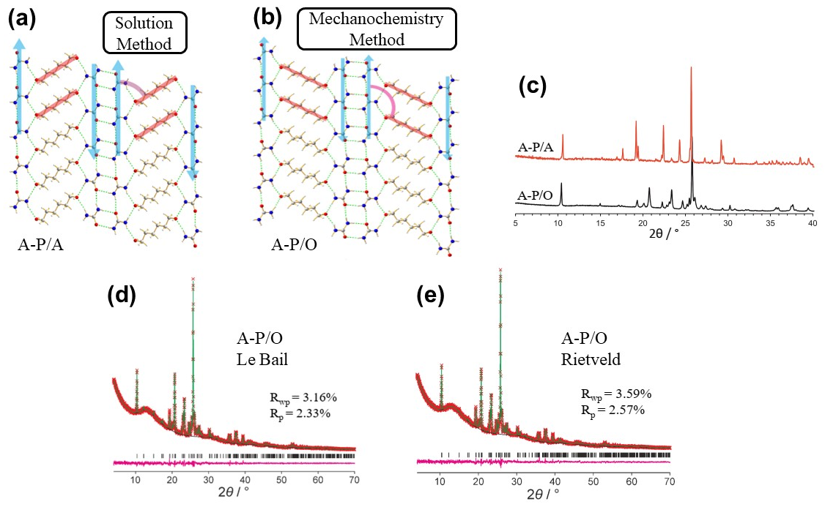
机械化学法制备有机物共晶优势：（1）方法简单，（2）新晶型。
尿素/己二醇共晶不同方法所得晶体结构比较
Cryst. Growth Des. 2015, 15, 2901-2907

Slide 5
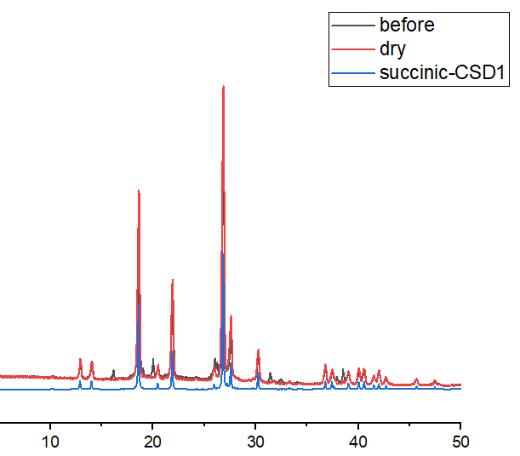
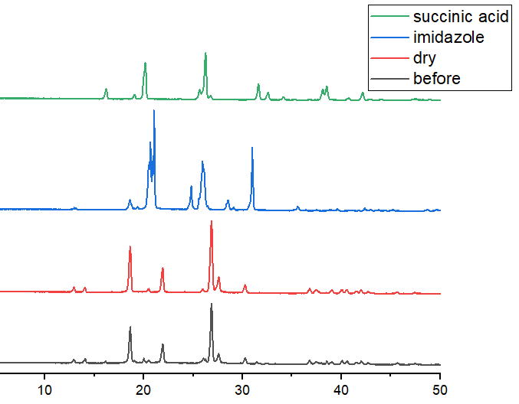
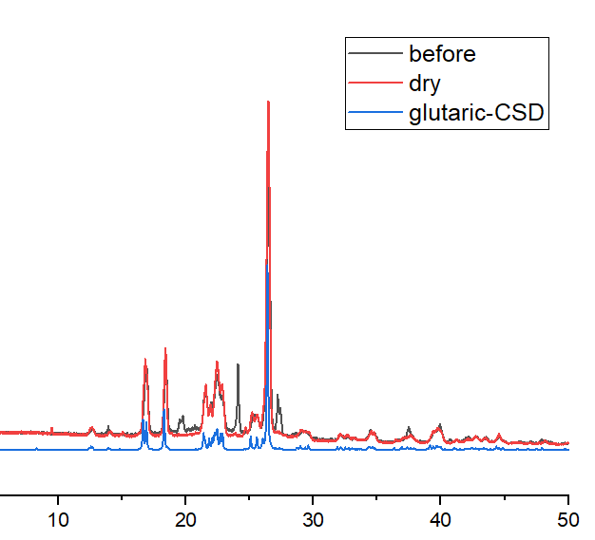
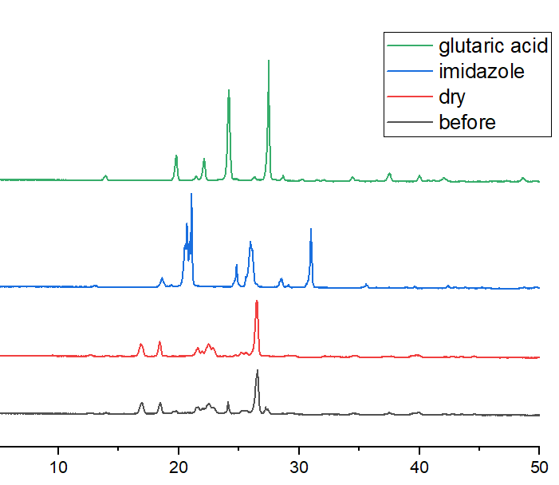
Succinic acid/imidazole Co-crystals
pre-grind
after-grind
after-grind
pre-grind
Glutaric acid/imidazole Co-crystals
pre-grind
after-grind
after-grind
pre-grind

Slide 6
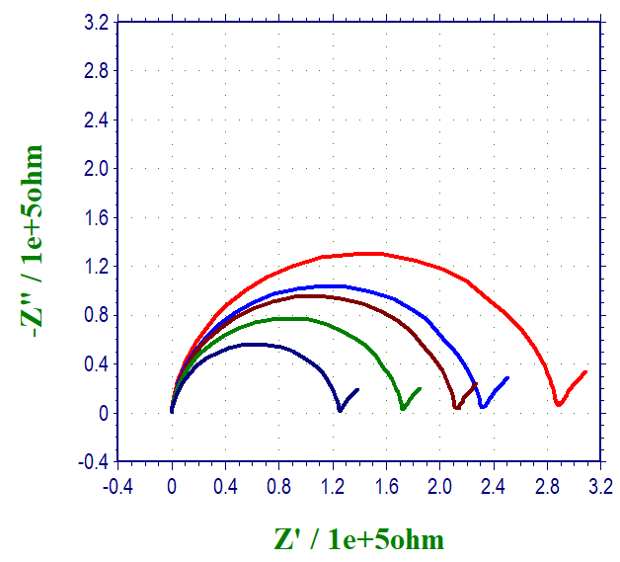
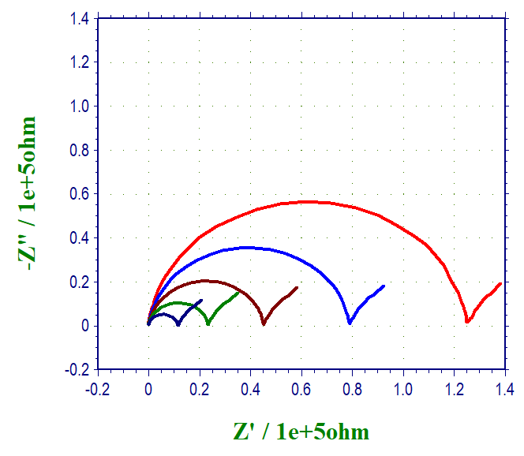
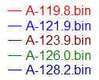
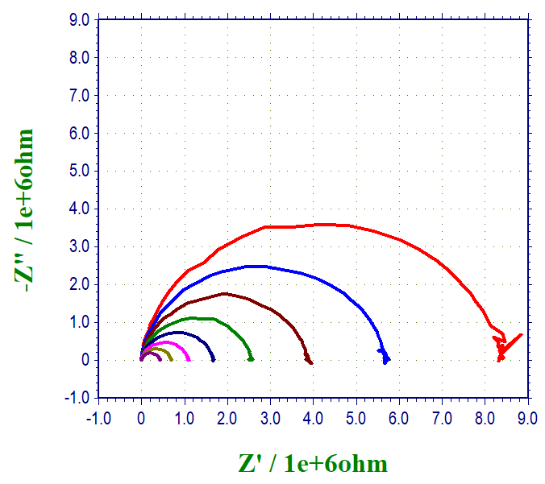
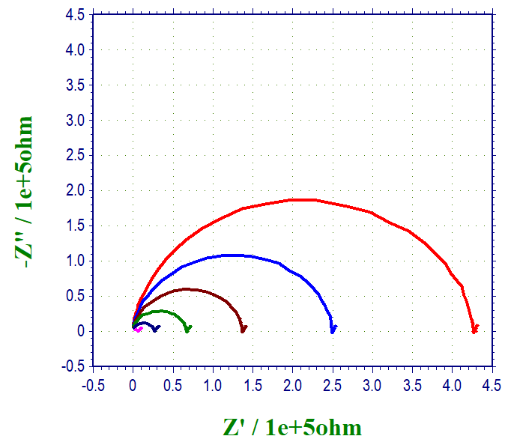
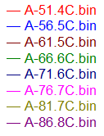
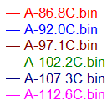
Succinic acid/imidazole Co-crystals
Glutaric acid/imidazole Co-crystals

Slide 7
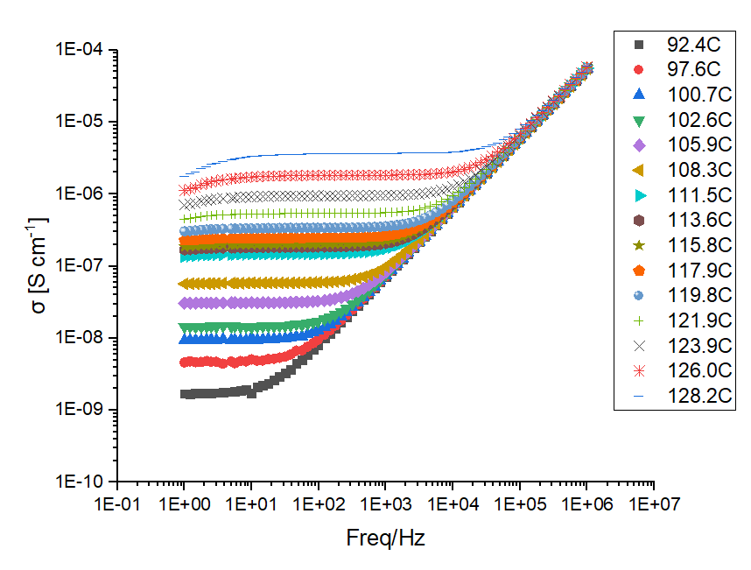
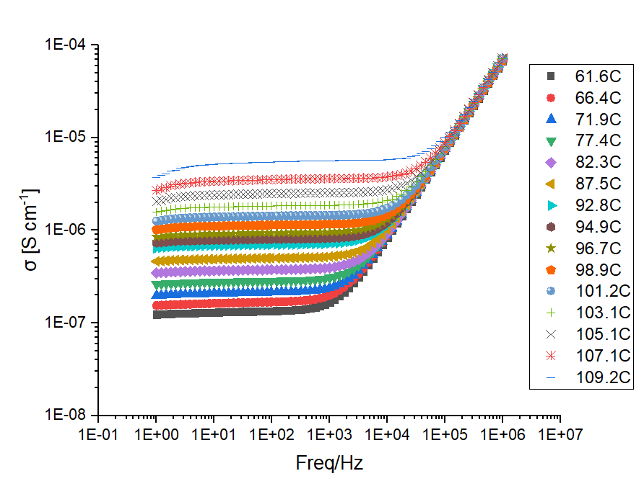
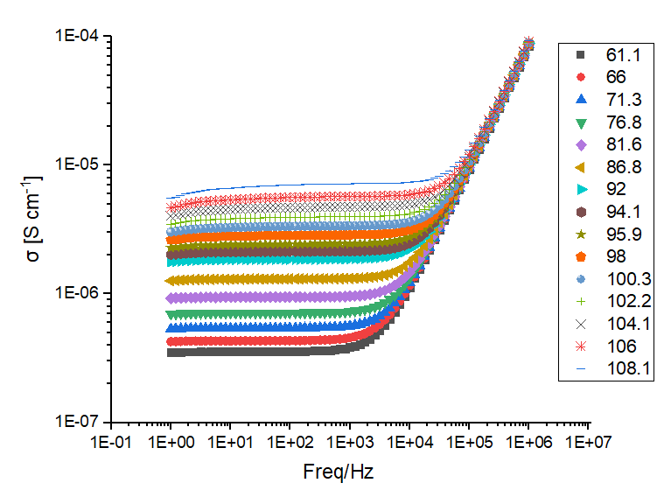
Succinic acid/imidazole Co-crystals
Glutaric acid/imidazole Co-crystals
non-Deuterated
non-Deuterated
Conclusions:
The conductivity of glutaric sample is higher than succinic sample.
In Succinic acid/imidazole Co-crystals, the deuterated samples have higher conductivity than non-deuterated samples.
Deuterated

Slide 8
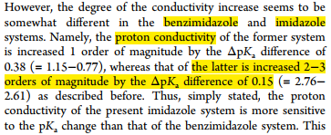
pH measurements and pKa calculations
 | pH | Concentration (mol/L) | pKa
Succinic acid | 2.71 | 0.0440 | 4.043
Glutaric acid | 2.82 | 0.0375 | 4.196
Imidazole | 9.51 | 0.0419 | 6.398
Succinic acid (deuterated) | 2.83 | 0.0233 | 4.000
Imidazole (deuterated) | 9.38 | 0.0340 | 6.228
The proton conductivity significantly increases with decreasing ΔpKa.
 | ΔpKa
Succinic/imidazole | 2.355
Glutaric/imidazole | 2.202
Succinic/imidazole (deuterated) | 2.228
0.153
0.127
J. Phys. Chem. C 2018, 122, 11623-11632

Slide 9
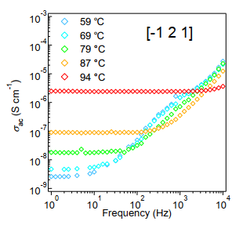
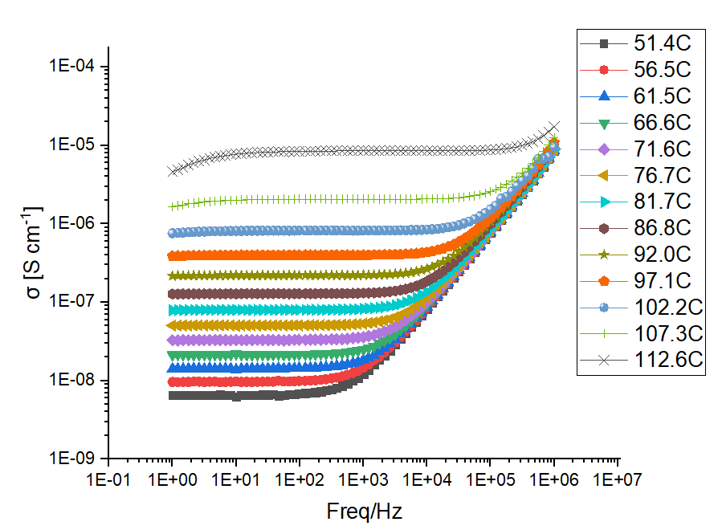
Conclusions:
采用机械化学法成功制备了咪唑/羧酸共晶作为有机质子导体材料。
其导电理化指标与传统的溶液法相一致。
在咪唑/琥珀酸组分中，发现了氘化可引起导电性的明显提高，其机理将作为后续工作进行深入分析。
咪唑/羧酸共晶（日本Mori组已证实）
传统溶液法（Mori组）
慢，耗费大量溶剂
机械化学法（原创）
简单、高效、经济、环保

Slide 10
Thank You !
Your advice is always welcome and appreciated!

